Slide 1

Metsänhoitoyhdistys -ketju ja tekoäly
Tekoälyn mahdollisuudet metsätalouden modernisaatiossa
Juha Laitinen / 12.2.2026

Slide 2
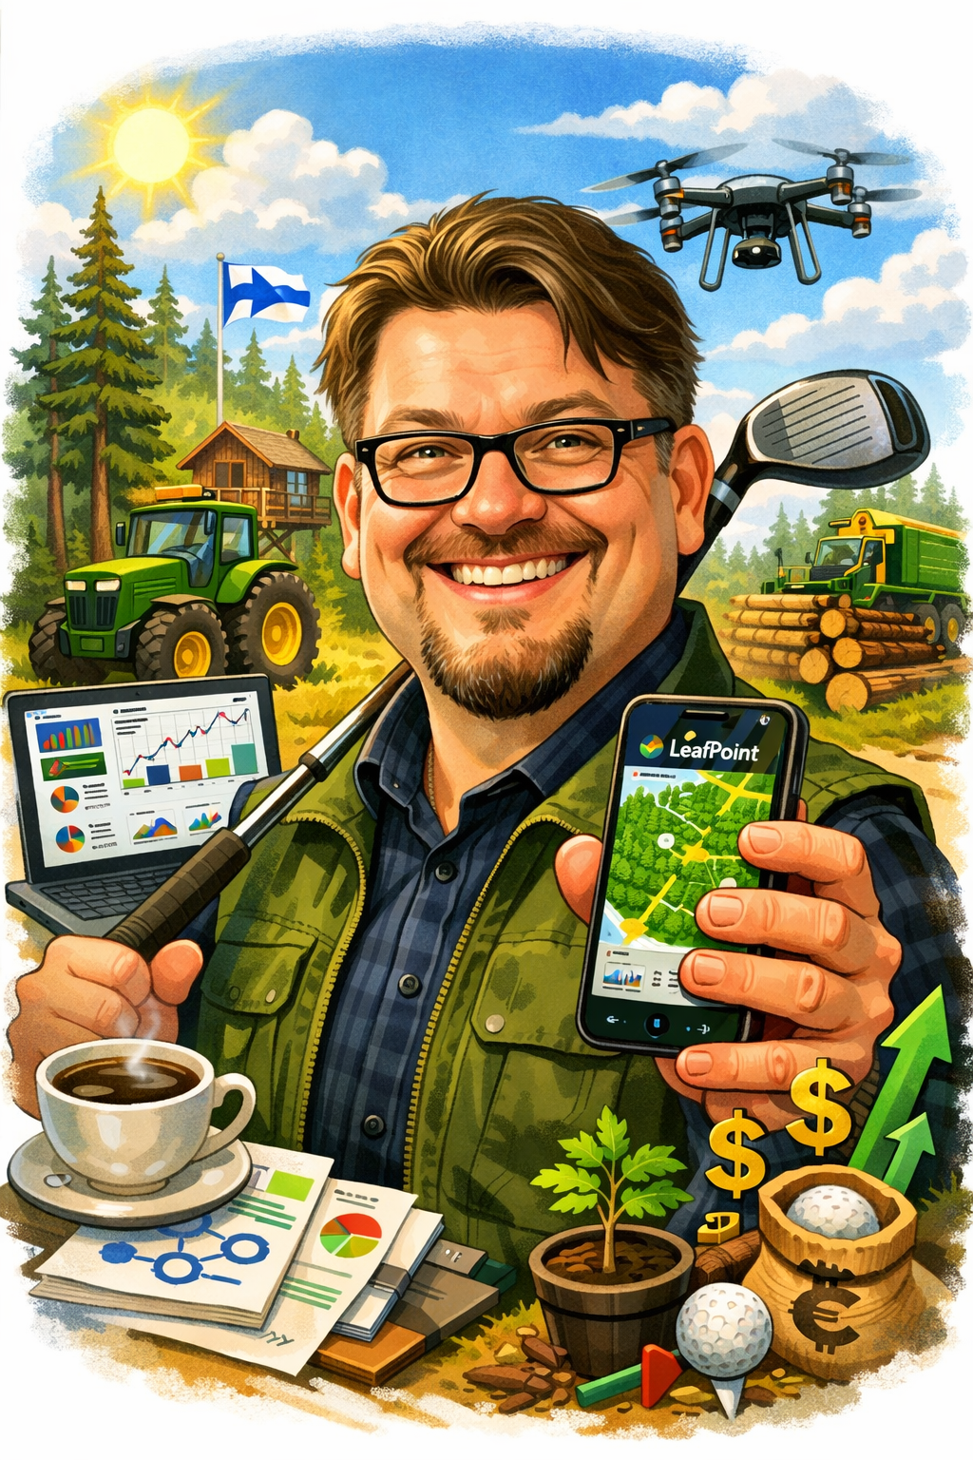
Esittäjä:
Juha Laitinen
Kehittämispäällikkö
Metsänhoitoyhdistysten Palvelu OY
”yli 25-vuotta mhy -toimintaa”
”Strategic IT, Data governance and
Business enablement”

Slide 3
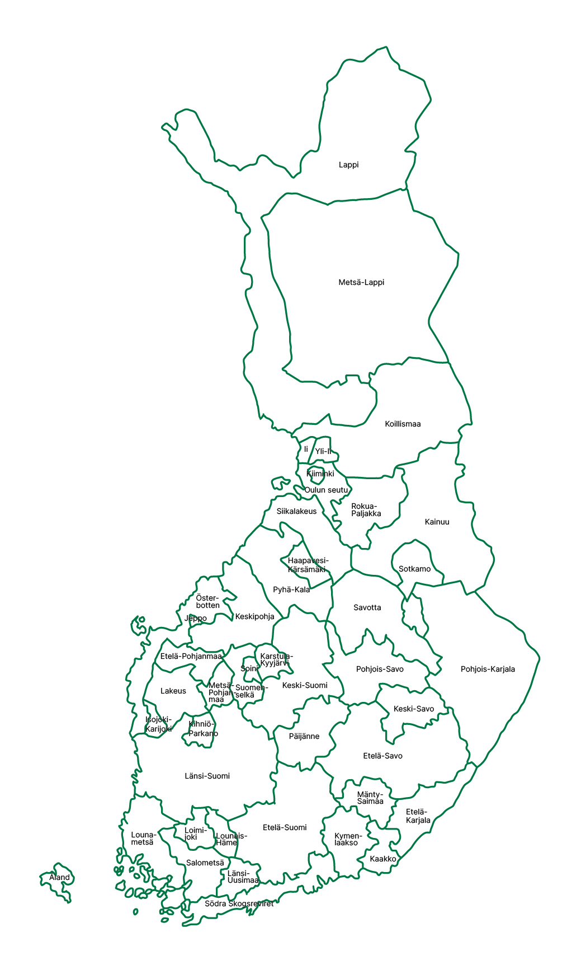
Mhy –ketju 1.5.2026
  44 Metsänhoitoyhdistystä 5/2026
  6 LKV yhtiötä
  8 Puunkorjuuyhtiötä
  270 Toimipistettä
  950 Toimihenkilöä, rooleja n.15
  173 000 jäsentä
  390 M€ liikevaihto 2025

Slide 4
Metsänhoitoyhdistysten Palvelu MHYP Oy
MHYP Oy on kehitysyhtiö, joka palvelee metsänhoitoyhdistyksiä
Se toimii metsänhoitoyhdistysten yhteisenä palvelukeskuksena, jonka tehtävänä on kehittää, koordinoida ja tarjota erilaisia tukipalveluja metsänhoitoyhdistysketjulle
IT
  Järjestelmät ja IT-palvelut
  Kehittäminen ja projektit
  Tiedonhallinta, data ja integraatiot
  Digitaaliset ratkaisut
Vaikuttavuus
  Laatu ja vastuullisuus
  Jäsenyys ja asiakkuudet
  Markkinointi ja viestintä
  Sidosryhmävaikuttaminen
Taloushallinto
  Pääkirjanpito ja raportointi
  Reskontrat ja maksuliikenne
  Palkanlaskenta

Slide 5
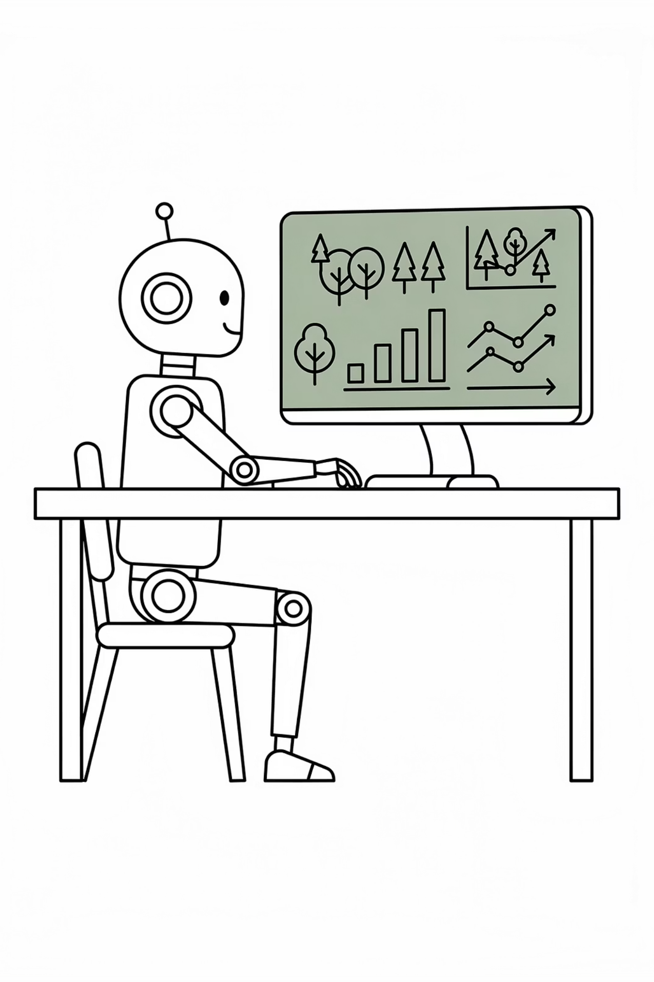
Tekoäly muuttaa mhy -ketjun toimintatapoja
Yritämme koneoppimista, kuvantulkintaa ja kielimalleja hyödyntämällä tehostaa toimintaamme ja parantaa palveluitamme metsänomistajille
Tekoäly mahdollistaa nopeammat prosessit ja paremman päätöksenteon tuen
Tänään tutustumme siihen, miten tekoälyä hyödynnetään konkreettisesti mhy -ketjussa ja mihin suuntaan kehitämme toimintaamme tulevaisuudessa

Slide 6
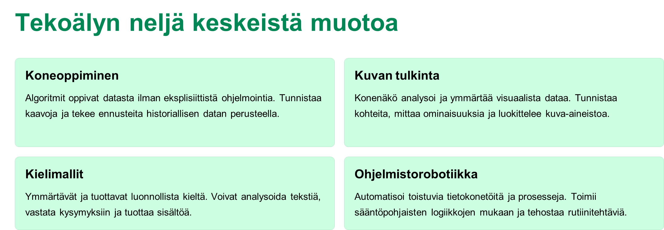

Slide 7
Ja vielä jotain mikä vielä tulevaisuutta
Optimointi
Päätöksenteko
Tekoälymalli voi:
Ennustaa puun hinnan kehitystä (koneoppiminen)
Arvioida korkokehityksen vaikutusta
Laskea kassavirran nykyarvon eri skenaarioissa
Ja antaa suosituksen:
"Myy nyt"
tai
"Odota 6 kk – odotusarvo +4 %”
Tämä on:
Ennustemalli + päätösmalli
Yhdistelmä koneoppimista + optimointia
Tavoite:
Maksimoida puukaupan kate ja minimoida logistiikkakustannukset
Muuttujia:
Leimikoiden sijainti
Korjuukustannus
Puutavaralajien hinnat
Kelirikko- ja sääolosuhteet
Urakoitsijaresurssit
Aikataulu
Optimointimalli voi:
Laskea eri toteutusjärjestyksille kokonaiskatteen
Huomioida rajoitteet (konekapasiteetti, kelirikko, sopimukset)
Ehdottaa optimaalisen toteutusjärjestyksen

Slide 8
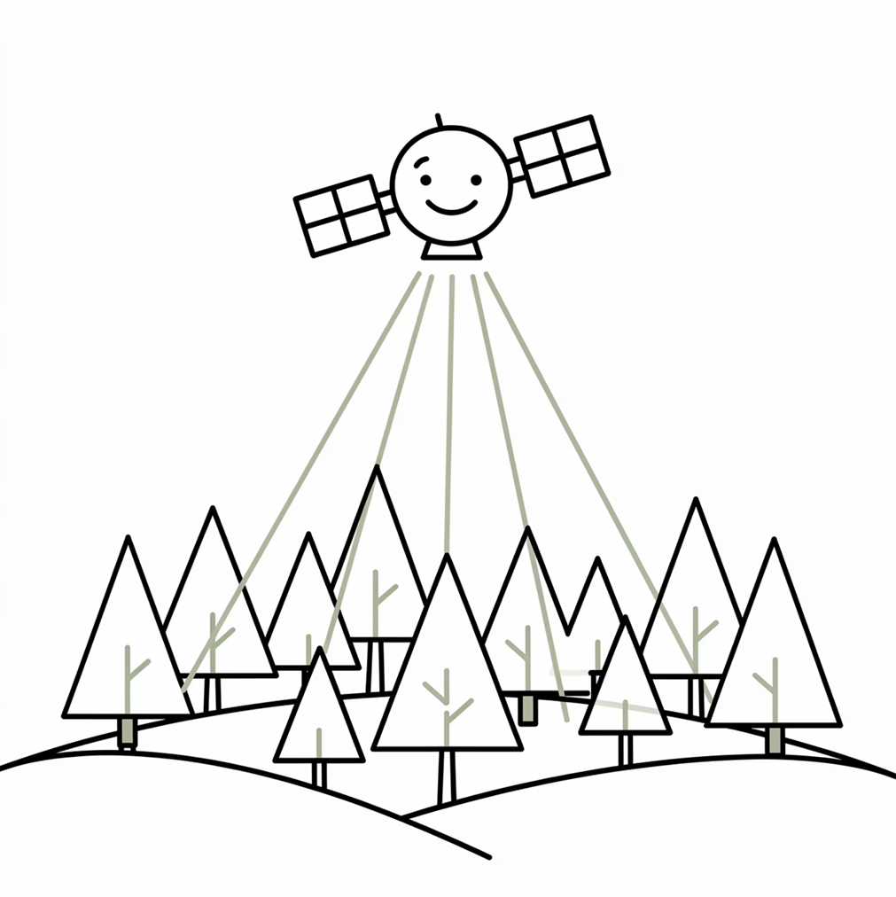
Satelliittikuvien älykäs tulkinta
Metsien terveysanalyysit (kuusikot)
Myrskytuhot
Taimikoiden työvaikeustekijät
Nmh -hoitotarve
Luonnon monimuotoisuusindeksi
Terveyslannoitustarve

Slide 9
Tekoäly liiketoiminnan tukena
"Tervehdys Metsänhoitoyhdistyksestä! Lähestymme sinua, koska tuoreen satelliittikuva-analyysin perusteella metsätilallasi on havaittu kohonnut puuston hyönteistuhoriski. Ei syytä huoleen! Havainto ei automaattisesti tarkoita hyönteistuhoa.
Ota yhteyttä metsäneuvojaasi Seppo ******* (0400 123456, seppo.******@mhy.fi) ja hän voi auttaa selvittämään miksi havainto metsästäsi löytyy. Pidetään yhdessä metsistäsi huolta!
Terveisin Mhy *******"

Slide 10
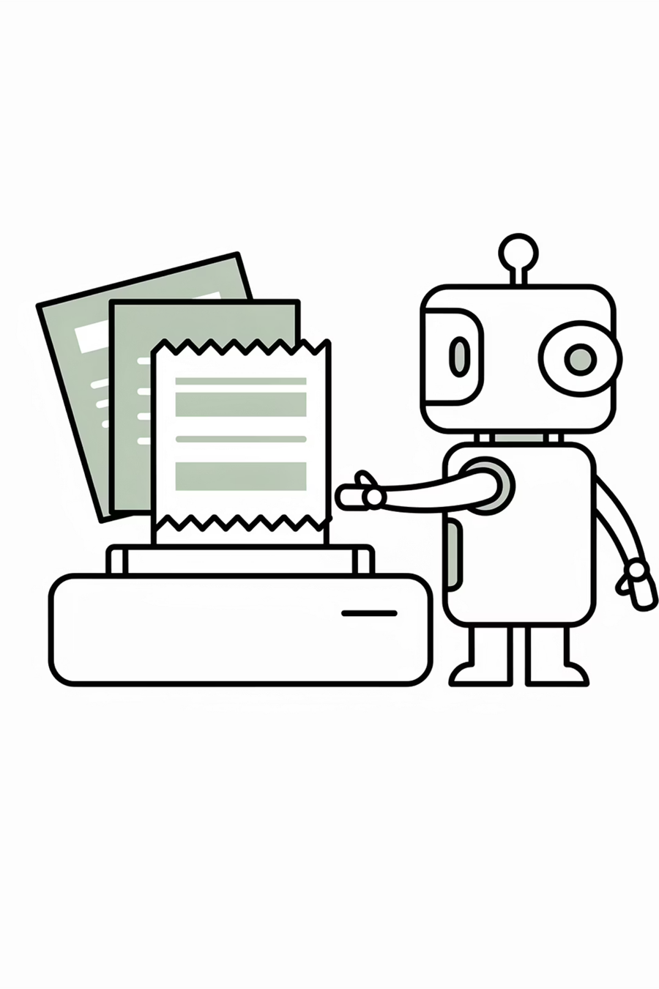
Verotositteet automaattisesti järjestelmään
Metsätoimihenkilöiden ei enää tarvitse manuaalisesti syöttää tositteita järjestelmään
Tekoäly lukee ja tulkitsee kuitit automaattisesti. Riittää, että kuitista otetaan kuva tai se lähetetään sähköpostitse
Tekoälyn avulla voidaan tunnistaa summat, päivämäärät ja menolajit
Järjestelmä osaa luokitella kulut oikeisiin kategorioihin veroilmoitusta varten

Slide 11

Laskujen ja asiakaspalautteen automaatio ohjelmistorobotiikalla
Ohjelmistorobotiikka (RPA) automatisoi laskujen käsittelyä ja asiakaspalautteen keräämistä
Ohjelmistorobotilla voidaan tarkistaa saapuvia laskuja, kohdentaa niitä oikeille kustannuspaikoille ja hyväksyä ne maksettavaksi ilman toimihenkilön väliintuloa rutiiniprosesseissa
Asiakaspalautteen kerääminen on automatisoitu koko ketjussa
Yhdistettynä tekoälyyn robotit voivat oppia tunnistamaan epätavallisia tilanteita ja nostamaan ne ihmisen tarkastettavaksi. Esimerkiksi poikkeuksellisen suuri lasku tai epätavallinen toimittaja laukaisee ilmoituksen

Slide 12
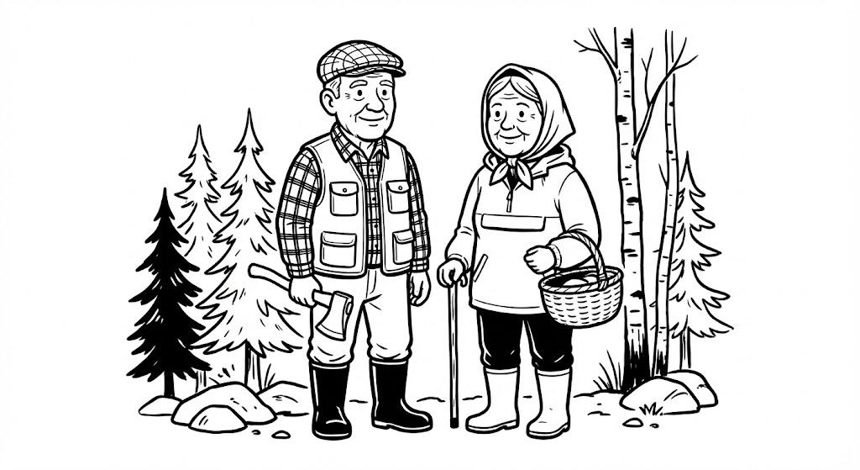
Metsänomistajien arvojen ja tavoitteiden sanoittaminen tekoälyllä
Tekoälyn avulla metsänomistajan arvot ja tavoitteet voidaan tehdä näkyviksi, ymmärrettäviksi ja konkreettisiksi.
Tavoitteena on auttaa metsänomistajaa hahmottamaan mitä hän oikeasti haluaa metsältään nyt ja tulevaisuudessa.

Slide 13
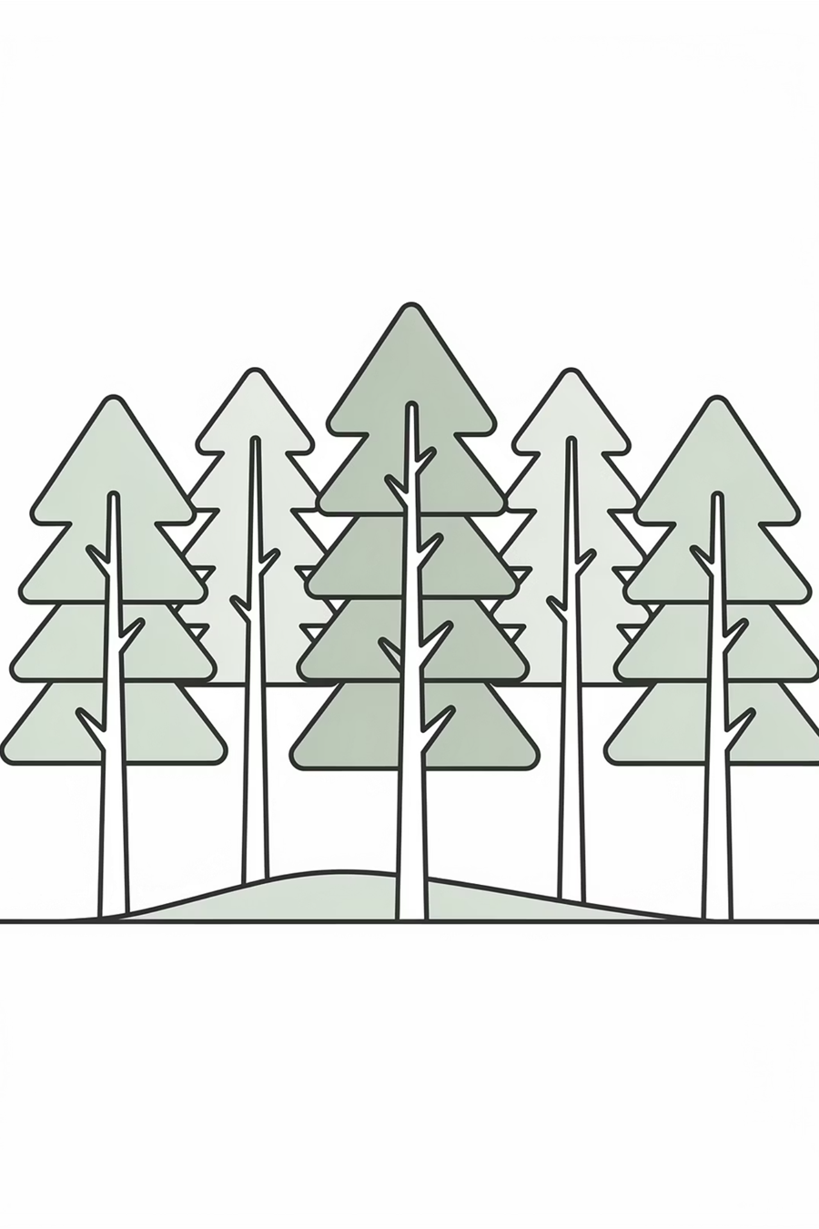
Miten ratkaisu toimii?
Toimihenkilö kysyy ohjatusti metsänomistajan arvoja ja tavoitteita:
Mikä on metsän merkitys sinulle?
  Painottuuko tavoitteesi talouteen, luontoon, perintöön vai niiden yhdistelmään?
  Miten suhtaudut riskeihin, hakkuisiin ja pitkän aikavälin suunnitteluun?
  Millainen metsän tulisi olla esimerkiksi 10–30 vuoden päästä?
Tekoälyn rooli:
Tulkitsee vastauksia kokonaisuutena, ei yksittäisinä valintoina
Tunnistaa arvoihin liittyviä painotuksia ja ristiriitoja
Osaa kysyä jatkokysymyksiä juuri oikeissa kohdissa
Muokkaa vastaukset selkeäksi ja ymmärrettäväksi kokonaiskuvaksi

Slide 14
Tekoäly johdon tukena: metsänhoitoyhdistyksen strateginen tilannekuva
Tekoäly ei ainoastaan raportoi menneestä, vaan se luo johdolle ennustavan näkymän tulevaan. Tämä auttaa tekemään parempia päätöksiä kriittisissä tilanteissa ja tunnistamaan riskejä ennaltaehkäisevästi
Esimerkkejä:
Segmentointi: AI tunnistaa passiiviset metsänomistajat ja ennustaa heidän todennäköisyyttään tarttua metsänhoitotarjouksiin
Hinnoitteluvoima: Analyysi siitä, miten puun hinnan vaihtelut vaikuttavat jäsenten halukkuuteen investoida taimikonhoitoon tai lannoitukseen
Ostopolun analyysi: Tunnistetaan, mitkä kanavat (portaali, puhelu, tapaaminen) johtavat korkeimpaan konversioon
Tekoäly auttaa siirtymään reaktiivisesta "perävalojen katselusta" proaktiiviseen johtamiseen

Slide 15
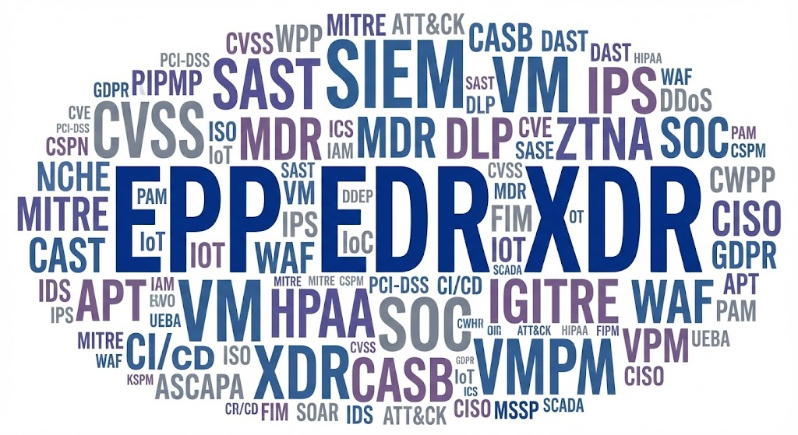
Tietoturva ja tekoäly
SOC ja SIEM – Älykäs valvonta ja SOAR
Valvontakeskus (SOC) ja tiedonhallintajärjestelmä (SIEM) muodostavat tekoälypohjaisen puolustuksen ytimen
SOAR-automaatio (Security Orchestration, Automation and Response): Automatisoidaan rutiininomaiset tutkintavaiheet ja vasteet
Tiedon rikastaminen: Järjestelmä hakee automaattisesti lisätietoa globaaleista uhkatietokannoista ja yhdistää sen paikallisiin havaintoihin
Proaktiivinen uhkien metsästys: Tekoäly auttaa tunnistamaan poikkeamia, joita perinteiset sääntöpohjaiset järjestelmät eivät huomaa, etsimällä hyökkääjien käyttämiä malleja ja taktiikoita

Slide 16
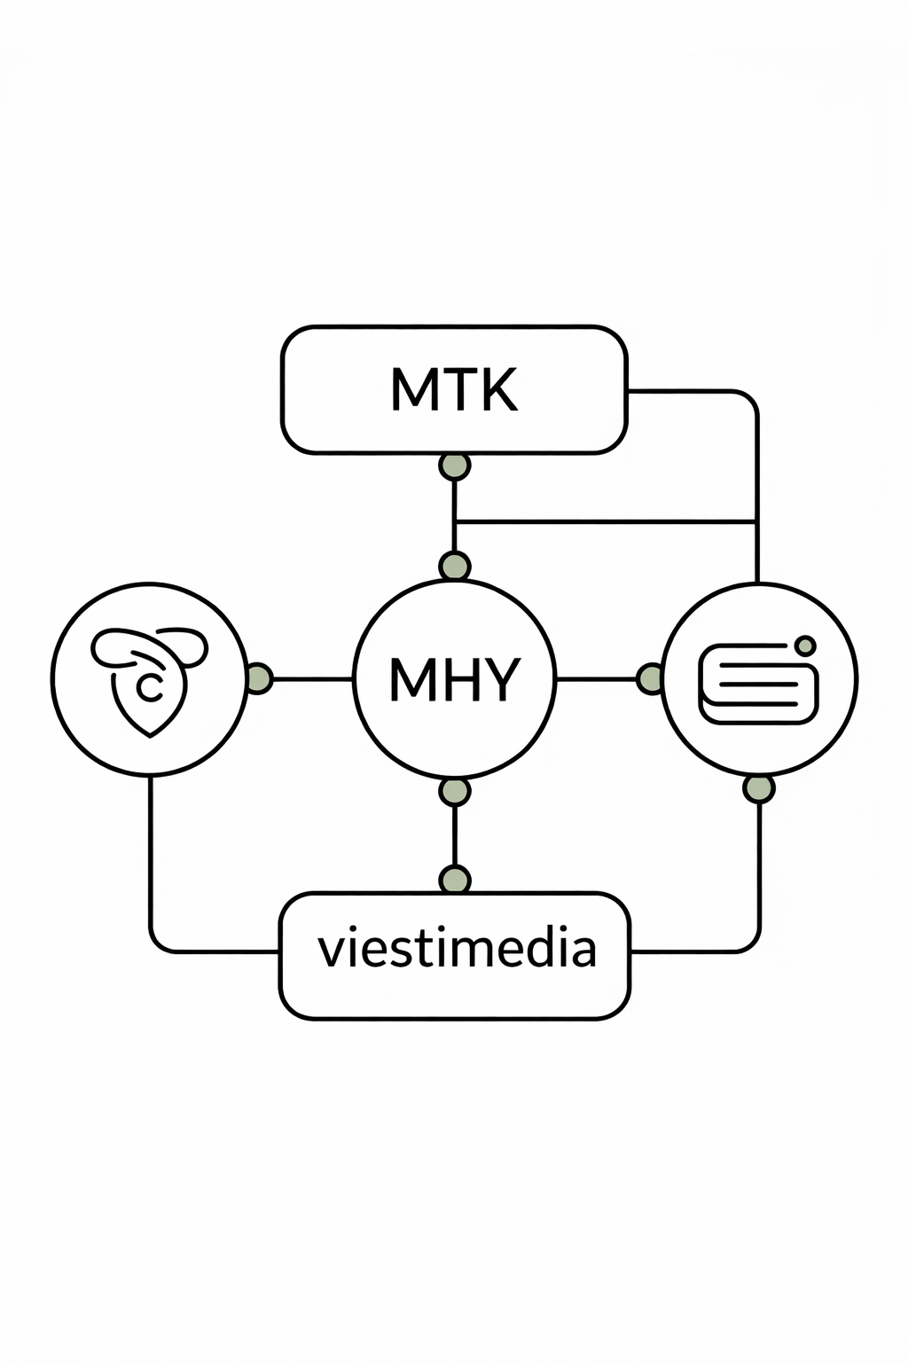
Kohti yhteistä tekoälyarkkitehtuuria
Tekoälyarkkitehtuurin kuvaus koko järjestölle:
MTK:lle, mhy -ketjulle ja viestimedialle
Kyseessä ei ole tekninen integraatioarkkitehtuuri vaan strateginen näkemys siitä, miten tekoälyä hyödynnetään eri prosesseissa ja toiminnoissa
Tunnistaa synergiat ja yhteistyömahdollisuudet. Samoja tekoälykomponentteja voidaan hyödyntää useissa organisaatioissa
Dokumentointi sisältää käytössä olevat tekoälyratkaisut, niiden käyttötapaukset, vastuuhenkilöt ja kehityssuunnitelmat

Slide 17




Mitä tekoälyarkkitehtuuri tarkoittaa?
Strateginen suunnitelma
Komponenttikuvaus
Määrittelee miten tekoälyä käytetään liiketoiminnan tukena ja mitkä ovat tärkeimmät kehityskohteet.
Tunnistaa käytössä olevat tekoälyratkaisut kuten kuvantulkinta, kielimallien käyttö tai joku muu ratkaisu
Datavirtakuvaus
Hallintamalli
Kuvaa miten data liikkuu järjestelmien välillä ja miten tekoäly käsittelee sitä eri vaiheissa.
Määrittää vastuut, eettisen ohjeistuksen noudattamisen ja laadunvarmistusprosessit tekoälyn käytölle.

Slide 18
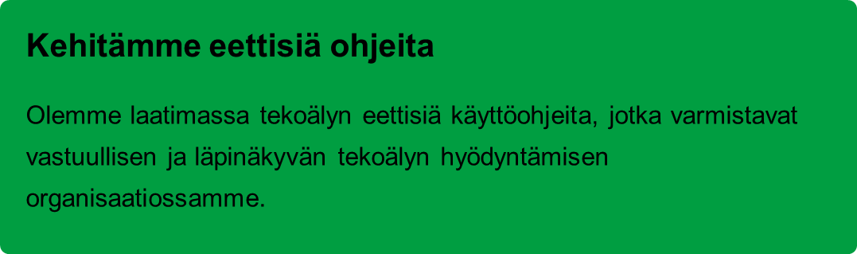
Tekoälyn eettinen käyttö ja sääntely
EU:n tekoälyasetus (AI Act) tuli voimaan vuonna 2024 ja asettaa vaatimuksia tekoälyjärjestelmien turvallisuudelle, läpinäkyvyydelle ja vastuullisuudelle
Ihmisen lopullinen päätösvalta tärkeissä asioissa
Tekoälyn päättelylogiikan ymmärrettävyys ja selitettävyys
Tietosuoja ja henkilötietojen käsittelyn laillisuus
Riittävän osaamisen varmistaminen
Jatkuva valvonta ja laadunvarmistus

Slide 19
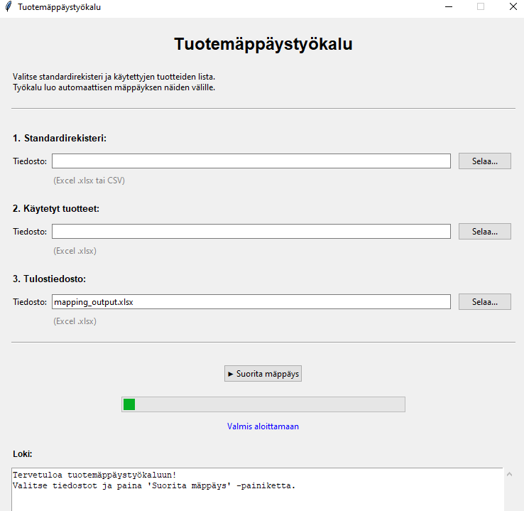
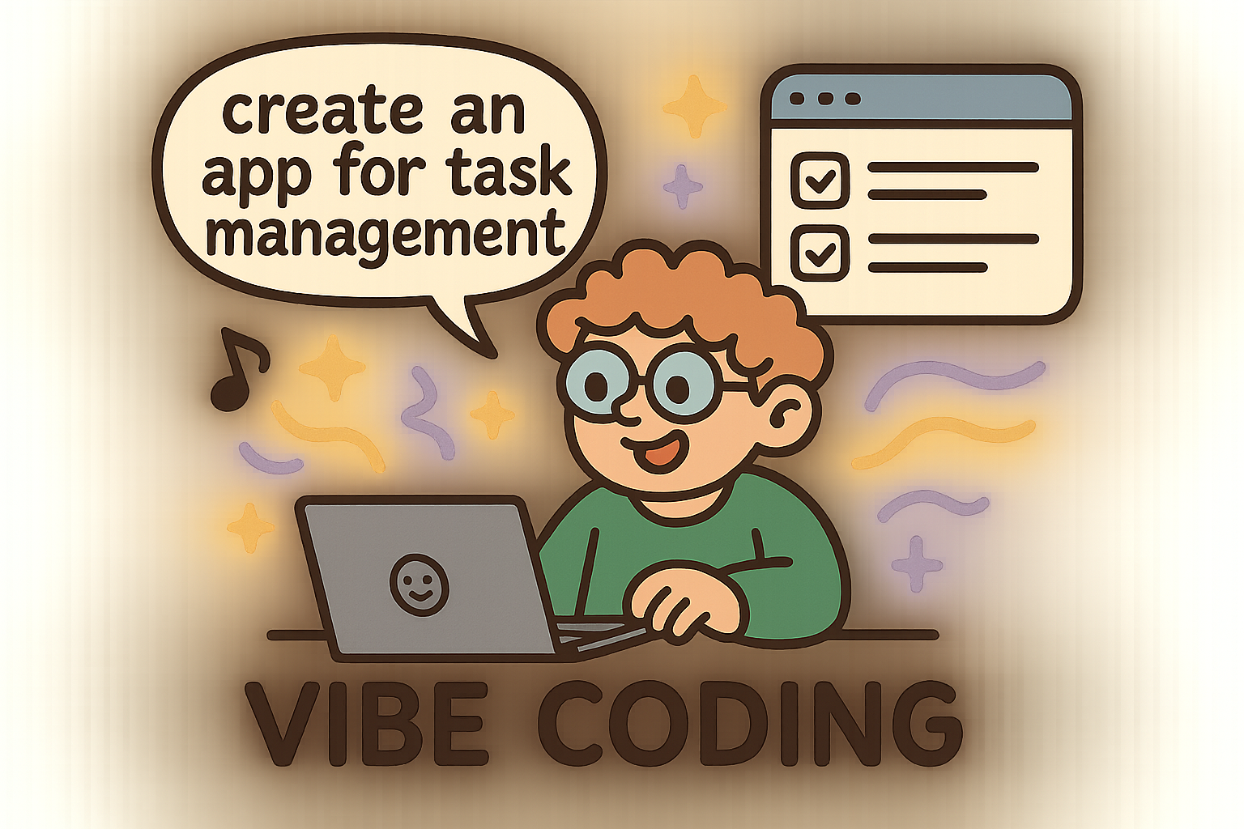
Vibe coding
Lovable, Google Ai –studio, Claude code… You name it☺

Slide 20
Kiitos!

